Slide 1




Slide 2










Slide 3

3. Tìm hiểu về đất và rừng

Slide 4

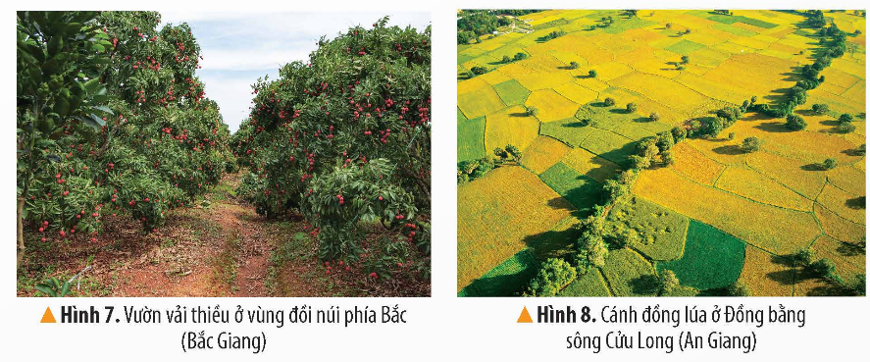
Đọc thông tin và quan sát các hình 7, 8, em hãy:
- Trình bày đặc điểm của các loại đất ở nước ta.
- Nêu vai trò của đất đối với sản xuất nông nghiệp.
a) Đất

Slide 5
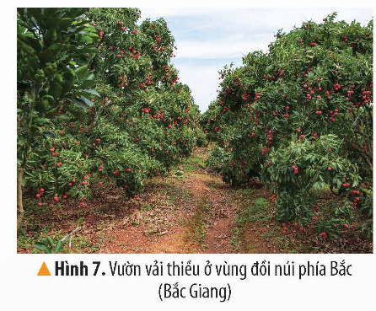
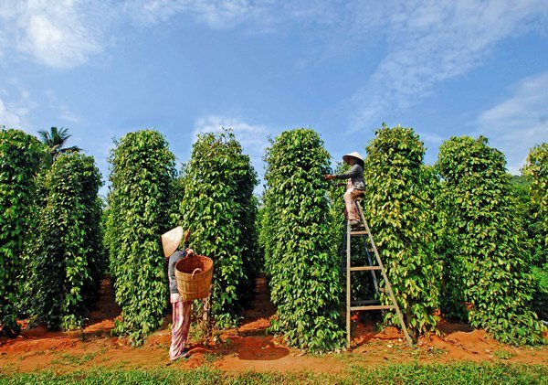
Nhóm đất feralit phân bố ở vùng đồi núi, có đặc điểm chua và nghèo mùn; thích hợp cho phát triển rừng, cây công nghiệp, cây ăn quả và cây dược liệu.
Cây hồ tiêu trồng trên đất feralit ở Tây Nguyên

Slide 6
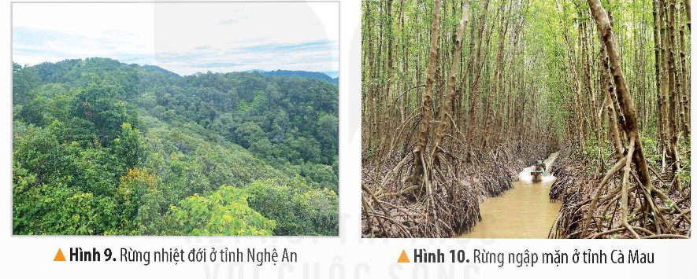
Đọc thông tin và quan sát các hình 9, 10, em hãy:
- Trình bày đặc điểm của rừng ở nước ta.
- Nêu vai trò của rừng đối với đời sống và hoạt động sản xuất.
b) Rừng

Slide 7


